Slide 1
习题课
第四章
不定积分的计算方法
一、 求不定积分的基本方法
二、几种特殊类型的积分

Slide 2



一、 求不定积分的基本方法
1. 直接积分法
通过简单变形, 利用基本积分公式和运算法则
求不定积分的方法 .
2. 换元积分法
第一类换元法
第二类换元法
(代换: )
(注意常见的换元积分类型)

Slide 3
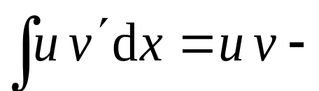
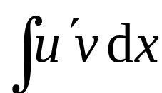

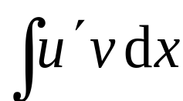


3. 分部积分法
使用原则:
1) 由
易求出 v ;
2)
比
好求 .
一般经验: 按“反, 对, 幂, 指 , 三” 的顺序,
排前者取为 u ,
排后者取为

Slide 4
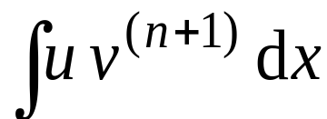
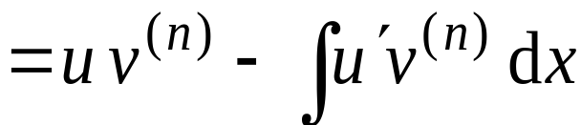
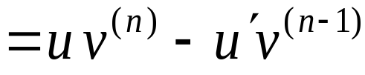
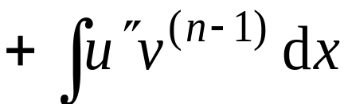
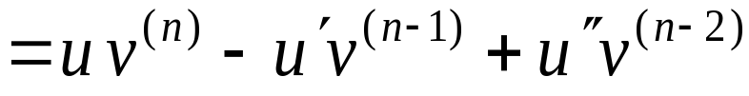
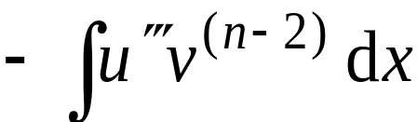
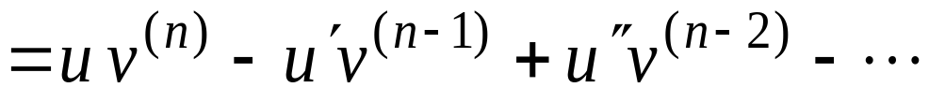
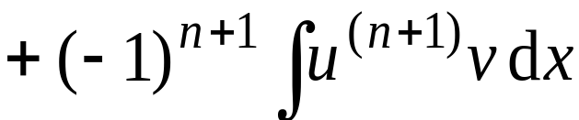














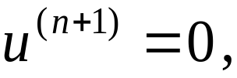
多次分部积分的 规 律
快速计算表格:
特别: 当 u 为 n 次多项式时,
计算大为简便 .

Slide 5

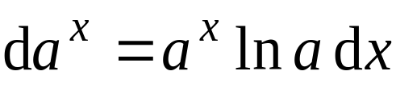
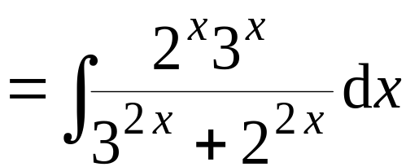
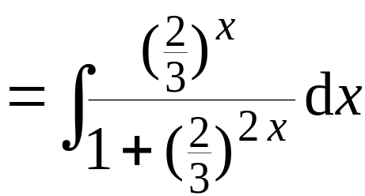
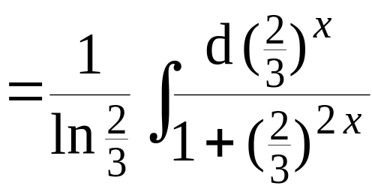
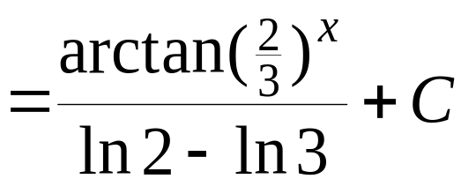
例1. 求
解:
原式

Slide 6
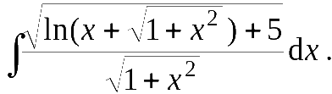
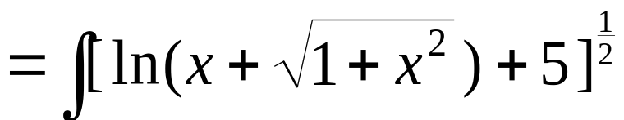
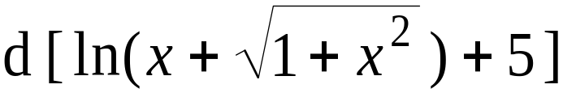
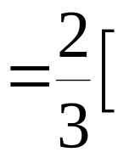
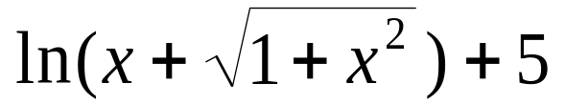
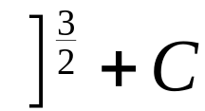
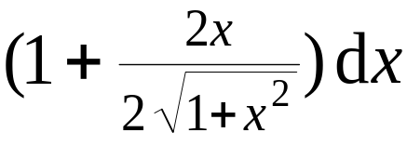
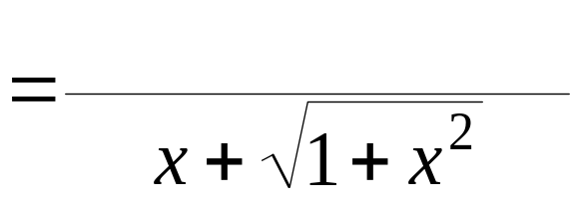
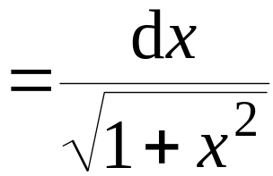
例2. 求
解:
原式
分析:

Slide 7

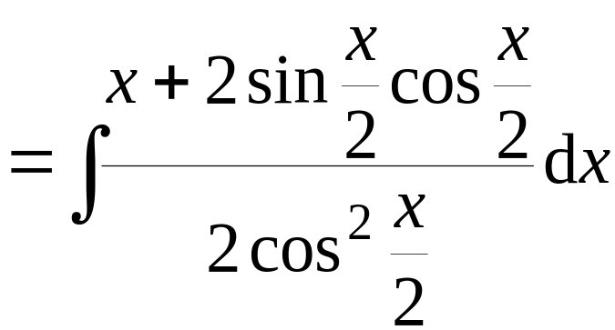
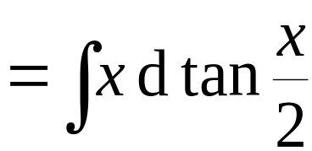
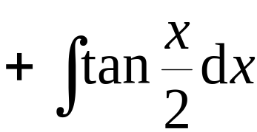
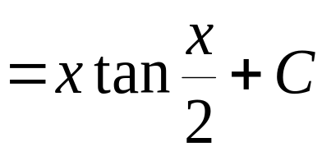
例3. 求
解 :
原式
分部积分

Slide 8





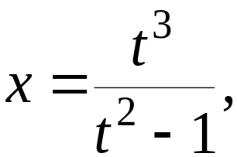
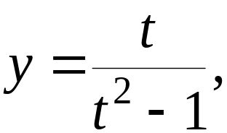
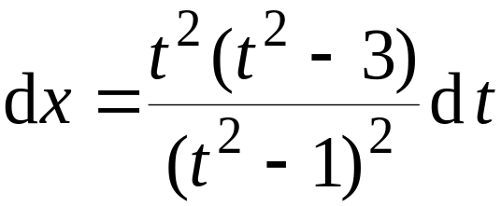
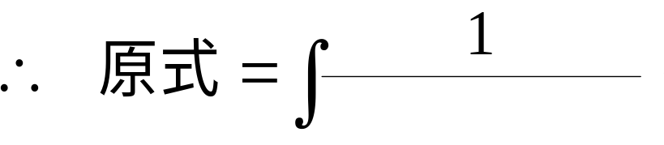
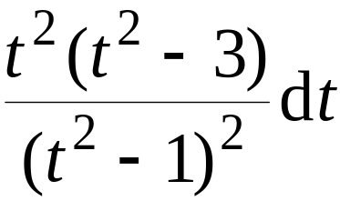

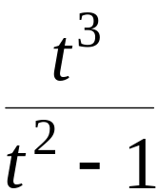
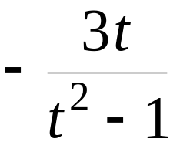

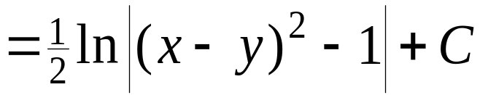
例4. 设
求积分
解:
令
即
而

Slide 9

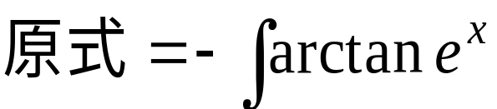
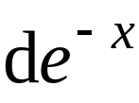
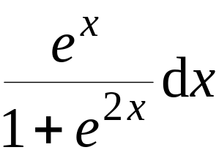

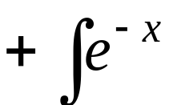
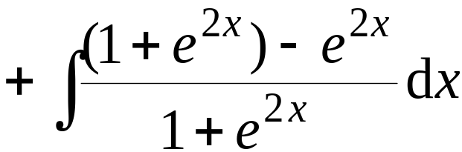
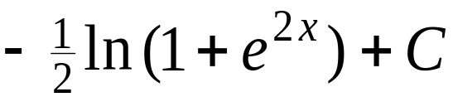

例5. 求
解:

Slide 10










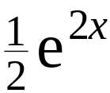
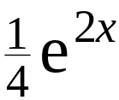
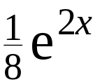
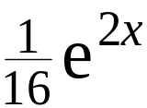

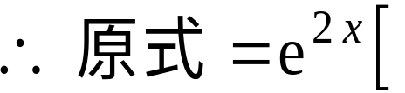
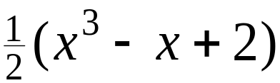






例6. 求
解: 取
说明: 此法特别适用于
如下类型的积分:

Slide 11














例7. 设
证明递推公式:
证:

Slide 12




















例8. 求
设
解:
则
因
连续 ,
利用
得
记作
得

Slide 13


















例9.
设
为
的原函数,
且
求
解:
由题设
则
故
即
又
, 因此
故

Slide 14
二、几种特殊类型的积分
1. 一般积分方法
指数函数有理式
指数代换
万能代换
有理函数
三角函数有理式
根式代换
分解
三角代换
多项式及
部分分式之和
简单无理函数

Slide 15







2. 需要注意的问题
(1) 一般方法不一定是最简便的方法 ,
要注意综合
使用各种基本积分法, 简便计算 .
(2) 初等函数的原函数不一定是初等函数 ,
因此不一
定都能积出.
例如 ,

Slide 16














例10. 求
解: 令
则
原式

Slide 17








例11. 求
解: 令
比较同类项系数
, 故
∴ 原式
说明: 此技巧适用于形为
的积分.

Slide 18











例12.
及
解：
因为

Slide 19

















例13.
求不定积分
解:
原式

Slide 20














例14.
解:
I =

Slide 21










例15. 求
( n 为自然数)
解:
令
则

Slide 22
不定积分 习题课
一、内容小结
二、题型练习

Slide 23
一、内容小结
导数的逆运算
概 念
注意任意常数
初等函数
积分
互逆性质
公 式
性 质
线性性质
20个
直接积分法
方 法
换元积分法
分部积分法

Slide 24
二、题型练习
（一）第一换元法
（二）第二换元法
（三）分部积分法
（四）有理函数的积分
（五）杂题

Slide 25


（一）第一换元法
思路
不好积
凑
第一换元法
令
好积
回代
关键
拆项
凑积分因子

Slide 26






1．拆项积分法
例1
求下列各函数的不定积分
(1)
(2)
(3)
(4)
(5)
(6)

Slide 27





2. 凑各种因子
例2
求下列各函数的不定积分
(1)
凑
(2)
凑
(3)
凑
(4)
凑
(5)
凑
补1
(1)
求
(2)
求

Slide 28







(6)
凑
(7)
凑
(8)
凑
(9)
凑
(10)
凑
(11)
凑
(12)
凑

Slide 29



（二）第二换元法
思路
不好积
凑
第一换元法
令
好积
好积
令
第二换元法
不好积
回代
回代
常用代换
三角代换
无理代换
倒代换

Slide 30

例3
求下列各函数的不定积分
(1)
(2)
(3)
补2
(1)
求
(2)
求

Slide 31
（三）分部积分法
公式
关键
的选择
经验顺序
按照“反、对、幂、指、三”的顺序，
前者选为u，后者选为v'
注
分部积分法可以多次使用
分部积分法多次使用后，可产生循环式
利用循环式，可以得到递推公式

Slide 32
例4
求下列各函数的不定积分
(1)
(2)
(2)
(4)
(5)
(6)
例5
设
的原函数是
求
例6
(1)
求
(2)
求
例7
建立递推公式
(1)
(2)

Slide 33
（四）有理函数的积分
几种特殊类型函数的积分
万能代换
有理函数
三角函数有理式
分解
根式代换
三角代换
多项式及部分分式之和
简单无理函数
注
注意根据题目特点灵活使用各种方法

Slide 34
例8
求下列各函数的不定积分
(1)
(2)
(3)
(4)
(5)
(6)

Slide 35
（五）杂题
1．抽象函数的不定积分
例9
设
的一个原函数为
求
例10
设
求
例11
设
求
2．分段函数的不定积分
例12
求

